Slide 1
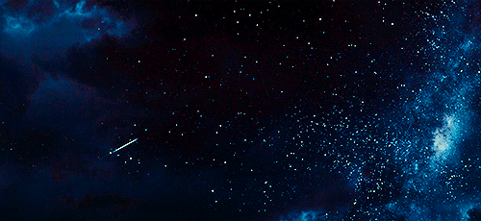
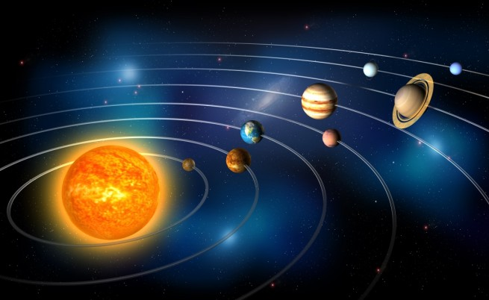
Слънчева система

Slide 2
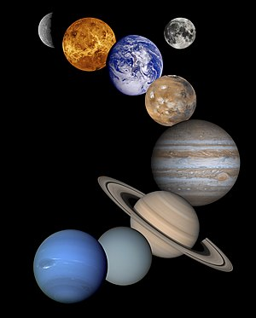
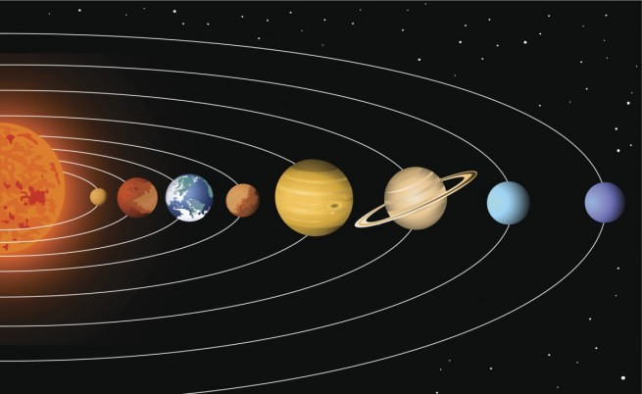
Какво е планета?
Планета е голямо космическо тяло, което се върти около звезда и отразява нейната светлина.
Открити са осем планети в нашата Слънчева система. Меркурий, Венера, Земя и Марс са планети, разположени сравнително близо до Слънцето. Те са скалисти планети. По-отдалечени от Слънцето са планетите Юпитер, Сатурн, Уран, Нептун, които представляват огромни кълба газ.
Слънчевата система е група астрономически обекти, включваща Слънцето и всички обекти на орбита около него — астероиди, комети, планети, планети-джуджета, спътници, междупланетарен прах и газ.

Slide 3
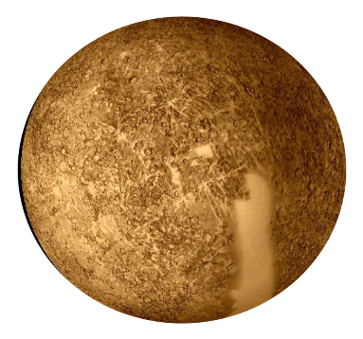
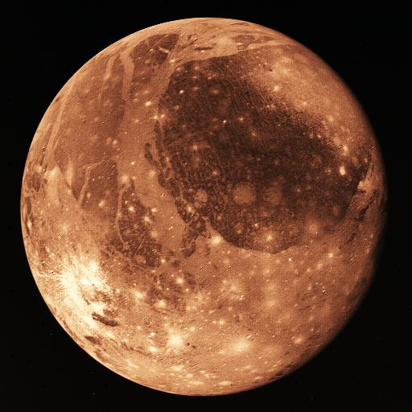
Меркурий
МЕРКУРИЙ – планетата, която е най-близо до Слънцето.
Температурата на Меркурий е много висока.
Меркурий е втората по големина планета в нашата слънчева система. Единствено Плутон е по-малка от нея. По размер Меркурий е приблизително колкото нашата Луна. Тя е много близо до Слънцето и обикаля около него по-бързо от всяка една друга планета. От Земята, Меркурий може да се види точно преди изгрев или точно след залез слънце, но не и посред нощ.

Slide 4
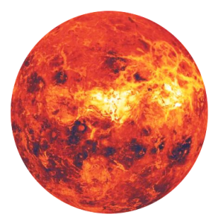
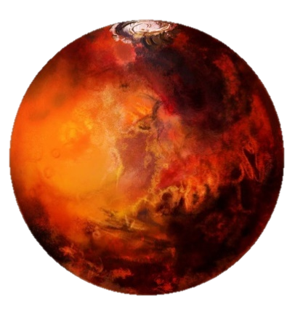
Венера
ВЕНЕРА – е втората планета след Слънцето.
Носи името на римската богиня на любовта и красотата вероятно заради яркия си блясък.
Дебелата облачна покривка пропуска до повърхността на планетата малко слънчева светлина, но задържа топлината и не и позволява да се разсее обратно в космическото пространство.
На повърхността на Венера температурата достига около 464 градуса, докато температурата на най-високите облаци варира до минус 149 градуса. От всички планети Венера се доближава най-много по размери до Земята.

Slide 5
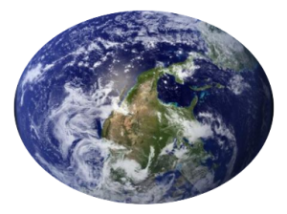
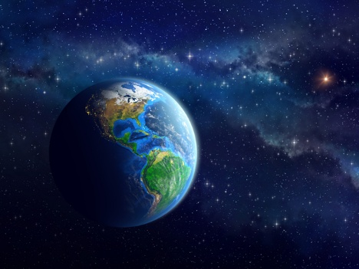
Земя
Планетата ЗЕМЯ, нашият общ дом е третата по отдалеченост от Слънцето.
Земята е най-голямата и най-плътната от четирите вътрешни планети, само тук учените са сигурни, че има геоложка дейност, като земетресения и вулкани. Тя е единствената планета, за която е сигурно, че има живот. Тя обикаля около Слънцето на разстояние 150 милиона км. за около 365,25 дни. Нашата планета е една от малките по размери и маса. Нейният среден радиус е 6370 км, а масата й – около 61024 кг.

Slide 6
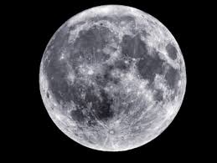
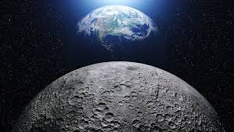
Луна
Луната определено не е планета. Тя е една от повечето от триста по-малки небесни тела, които обикалят планетите от Слънчевата система.
Луната е първото такова небесно тяло, за което хората са знаели, най-малкото защото тя винаги е била видима от Земята! След 1665 г., когато астрономите наблюдават луни около други планети, думата луна започва да се използва като събирателен термин за всички тях.
Луната има гравитационно притегляне към Земята и тя е тази, която причинява приливите и отливите на океана. Латинското наименование на Луната е "Luna", и тя е на около 240 000 мили далеч от Земята.

Slide 7
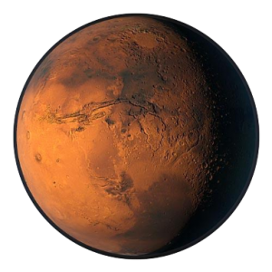
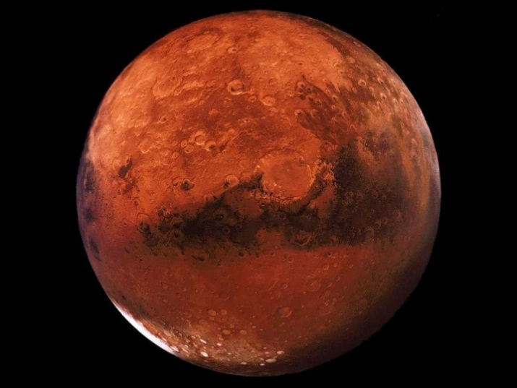
Марс
МАРС е четвъртата планета след Слънцето.
Марс е кръстена на гръцкия бог на войната. Тя понякога е наричана и червената планета, тъй като повечето от нейната повърхност е покрита с червеникави скали, прах и почва.
Заради червеникавия й цвят я наричат още Червената планета. Марс е два пъти по-малък от Земята. Тънката му, силно разредена атмосфера се състои предимно от въглероден диоксид и други газове и хорана не биха могли да я дишат.

Slide 8
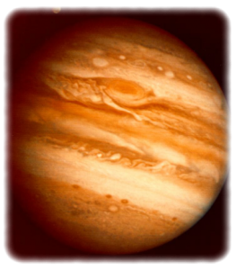
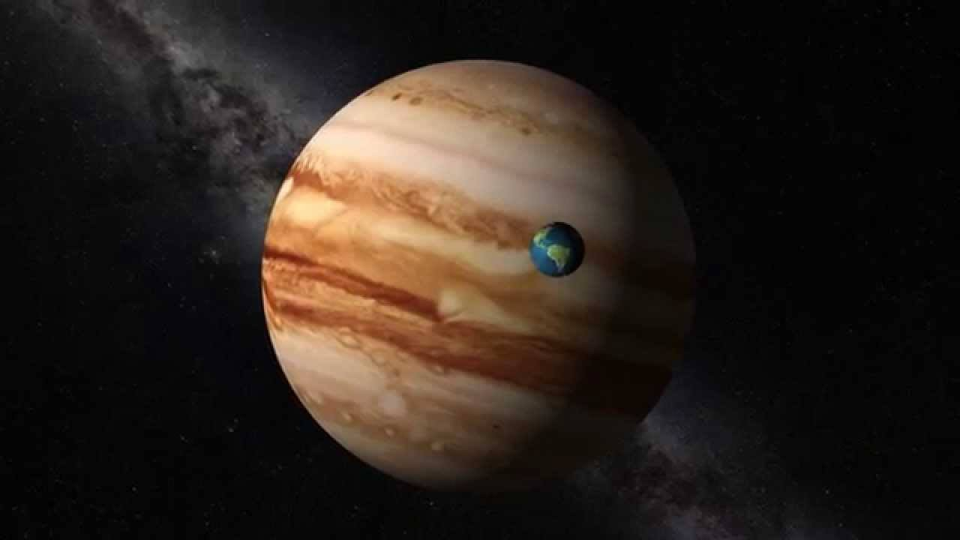
Юпитер
Юпитер е най-голямата планета в Слънчевата система. Толкова голяма, че на нея могат да се поберат останалите планети и пак да остане свободно място. Планетата носи името на върховния римски бог. Юпитер представлява огромно кълбо от газове, предимно водород и хелий. Хелий е газът, благодарение на който балоните летят във въздуха, а водородът влиза в състава на водата. Ядрото на гигантската планета най-вероятно представлява гореща течност, подобна на гъста супа. Юпитер не е особено гостоприемен.

Slide 9
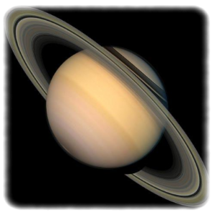
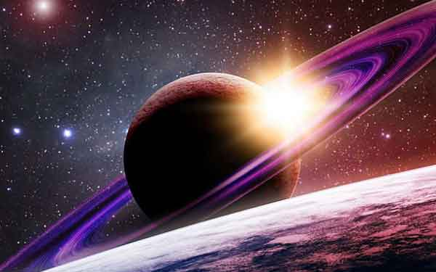
Сатурн
Сатурн е шестата по отдалеченост от Слънцето планета. Кръстена е на бога на земеделието в римската митология. Планетата се вижда дори и без телескоп, но прословутите и пръстени не могат да се наблюдават без помощта на този уред. Астрономът Галилео Галилей пръв използвал телескоп, за да изучава планетата. Подобно на Юпитер, Нептун и Уран Сатурн е газова планета.
Образуван е предимно от водород и хелий. Сатурн е покрит с разноцветни облачни ивици и е заобиколен от многобройни пръстени, съставени от ледени частици с различна големина..

Slide 10
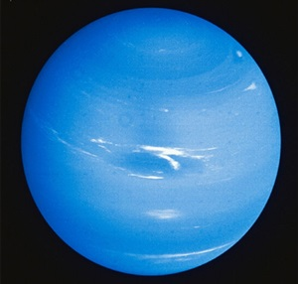
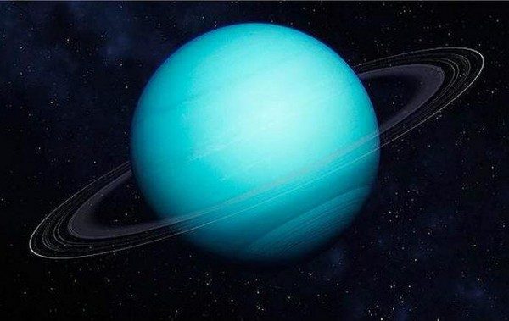
Уран
УРАН е седмата по отдалеченост от Слънцето планета.
Тя е газов гигант и е трета по размери и четвърта по маса в Слънчевата система. Уран носи името на бога на небето от древногръцката митология Уран.
Въпреки, че е видима с невъоръжено око подобно на петте класически планети, Уран не е наблюдавана от древните астрономи заради мъжделивостта около планетата. Сър Уилям Хершел оповестява откритието на планетата на 13 март 1781, с което разширява границите на познатата Слънчева система за пръв път в модерната история.

Slide 11
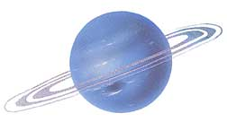
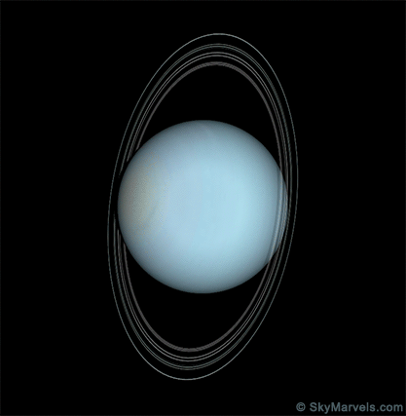
Нептун
НЕПТУН е осмата по отдалеченост от Слънцето планета.
Носи името на древноримския бог на морето. Планетата е открита през 1846 година. Той е съставен предимно от газове. Синкавият му цвят се дължи на плътната му атмосфера, съставена от водород, хелий и метан. Както на другите газови планети – Юпитер, Сатурн и Уран, на Нептун бушуват бури и духат ураганни ветрове.
Едно пълно завъртане отнема 16,1 часа. Това означава, че денонощието и е 2/3 от земното.

Slide 12
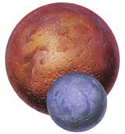
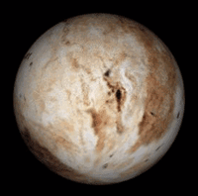
Плутон
Плутон е по-малка и от Тритон – една от луните на Нептун.
Преди години Плутон е класифициран като планета от Слънчевата система, но сега се счита за планета-джудже и е част от пояса на Кайпер.
През тези 20 години Плутон се намира по-близо до Слънцето отколото Нептун. През това време на Плутон се формира атмосфера. Метана и азота, които са замръзнали по полюсите се разтапят и издигат нагоре и временно обособяват атмосферата. Когато се отдалечи от Слънцето, атмосферата отново замръзва и пада обратно на повърхността на планетата. Плутон има само една луна, която е на половина по-малка.

Slide 13
Параметри на планетите спрямо земните
Планета | диаметър | Маса | радиус | период | Дни | Бр. спътници
Меркурий | 0,382 | 0,06 | 0,38 | 0,241 | 58,6 | няма
Венера | 0,949 | 0,82 | 0,72 | 0,615 | -243* | няма
Земя | 1,00 | 1,00 | 1,00 | 1,00 | 1,00 | 1
Марс | 0,53 | 0,11 | 1,52 | 1,88 | 1,03 | 2
Юпитер | 11,2 | 318 | 5,20 | 11,86 | 0,414 | 63
Сатурн | 9,41 | 95 | 9,54 | 29,46 | 0,426 | 62
Уран | 3,98 | 14,6 | 19,22 | 84,01 | 0,718 | 27
Нептун | 3,81 | 17,2 | 30,06 | 164,79 | 0,671 | 13

Slide 14
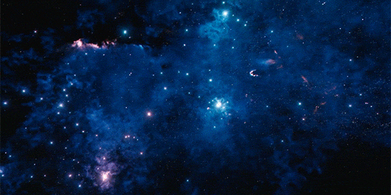
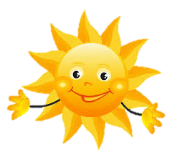
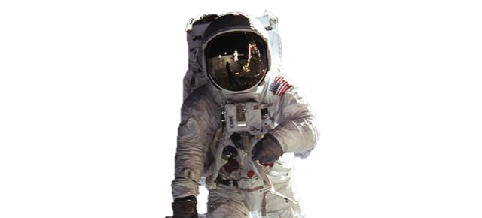
Благодаря за вниманието

